Slide 1
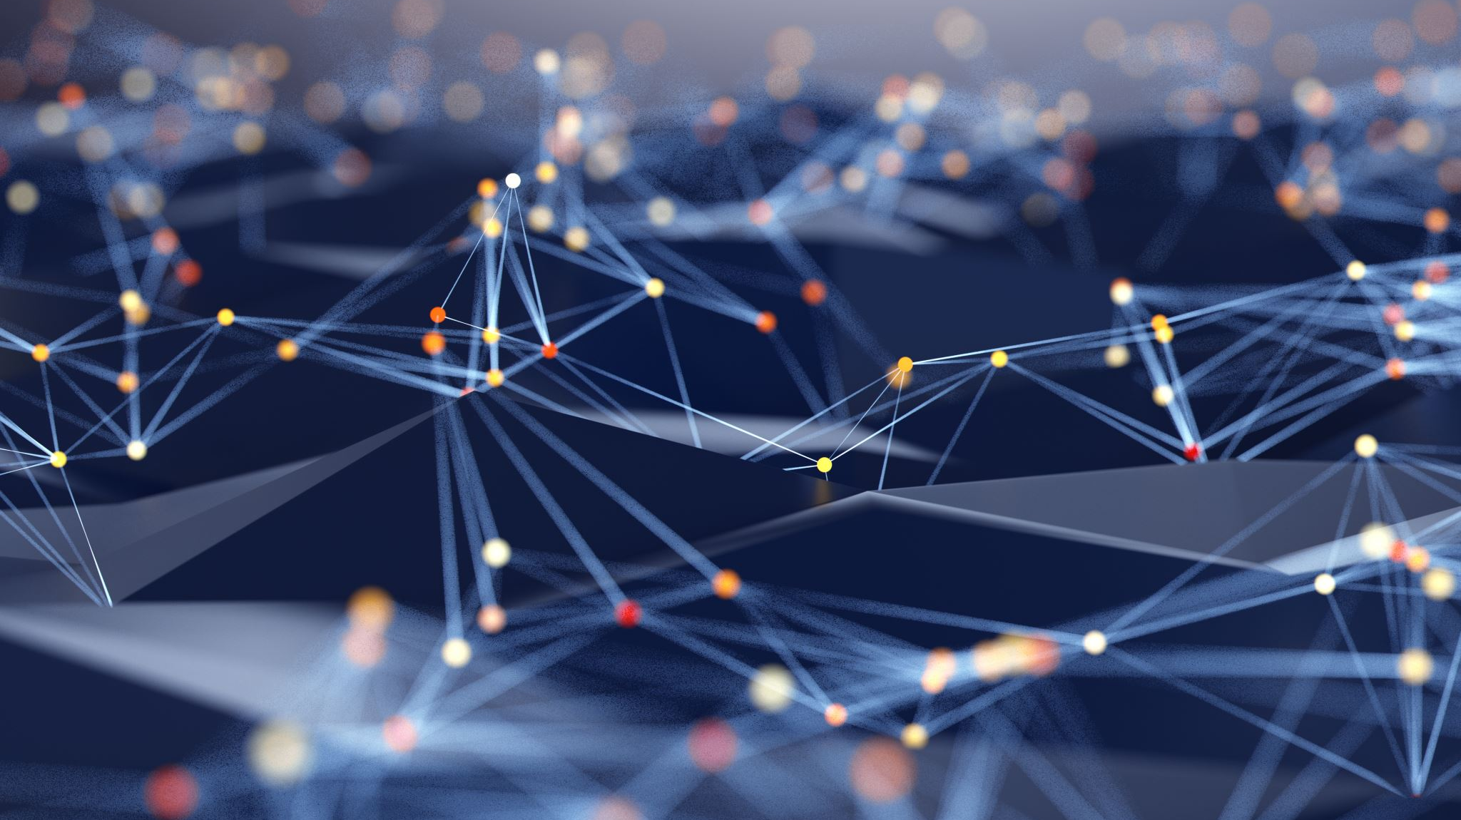
Decodificación y descifrado de mensajes LoRaWAN

Slide 2
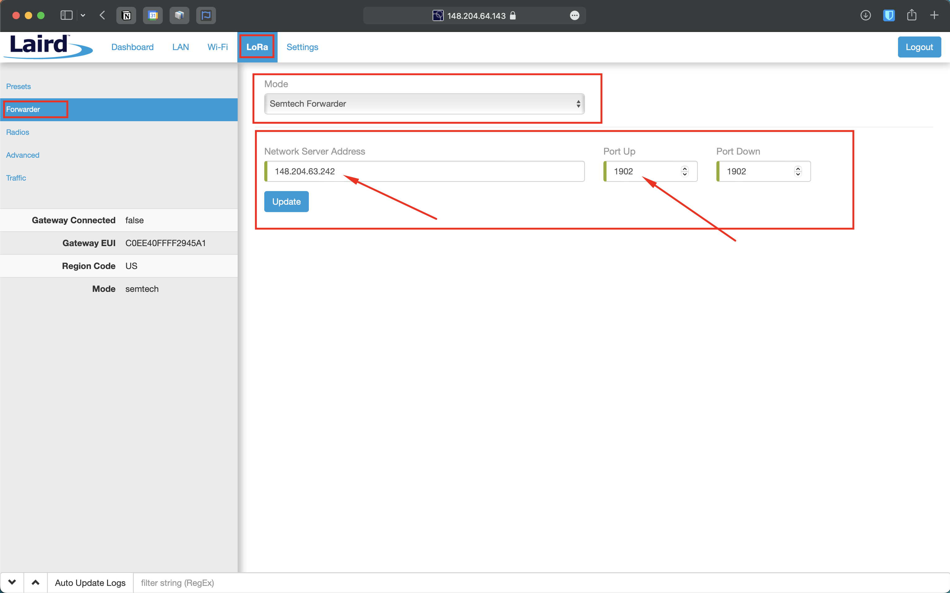
Configuración del gateway Sentrius RG1xx

Slide 3
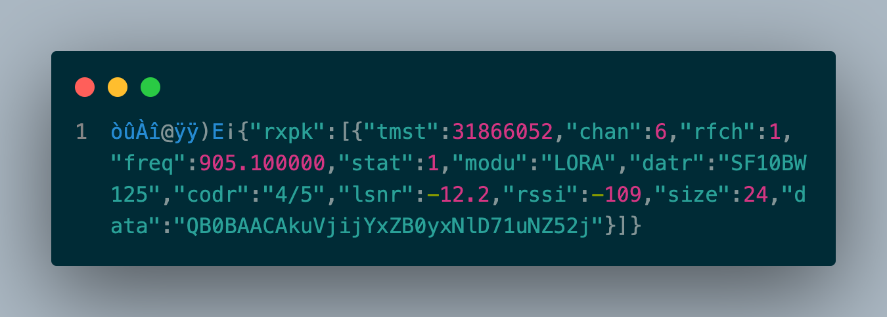
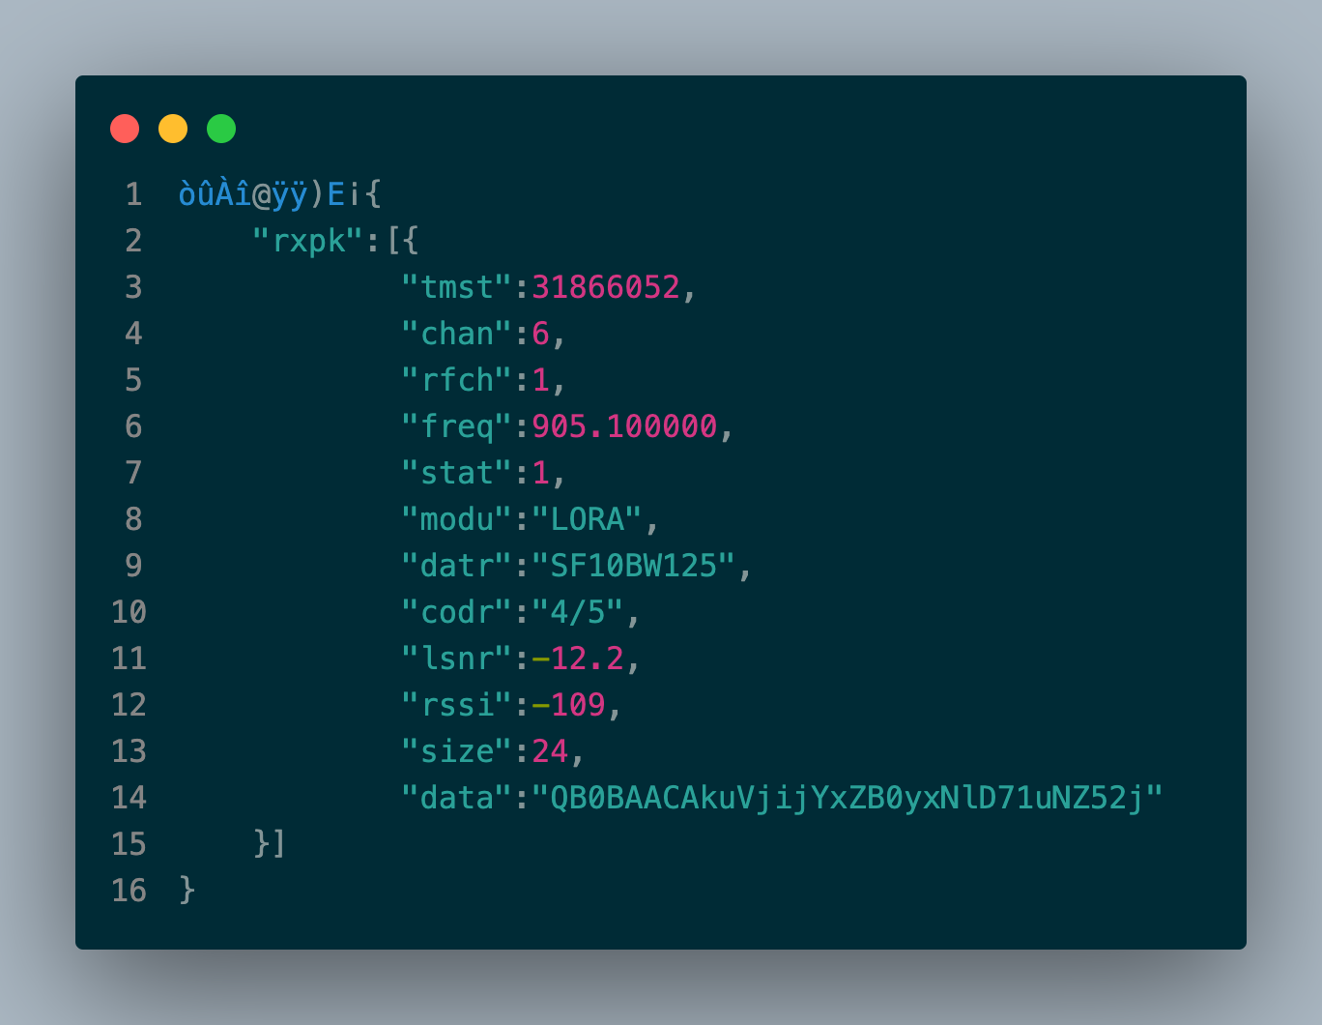
FORMATO DE MENSAJES RECIBIDOS POR UDP

Slide 4
Script que extrae y descifra mensajes LoRaWAN
https://github.com/AndresMercad0/decodificador-LoRaWAN.git
Escrito en JavaScript y ejecutado en NodeJS

Slide 5
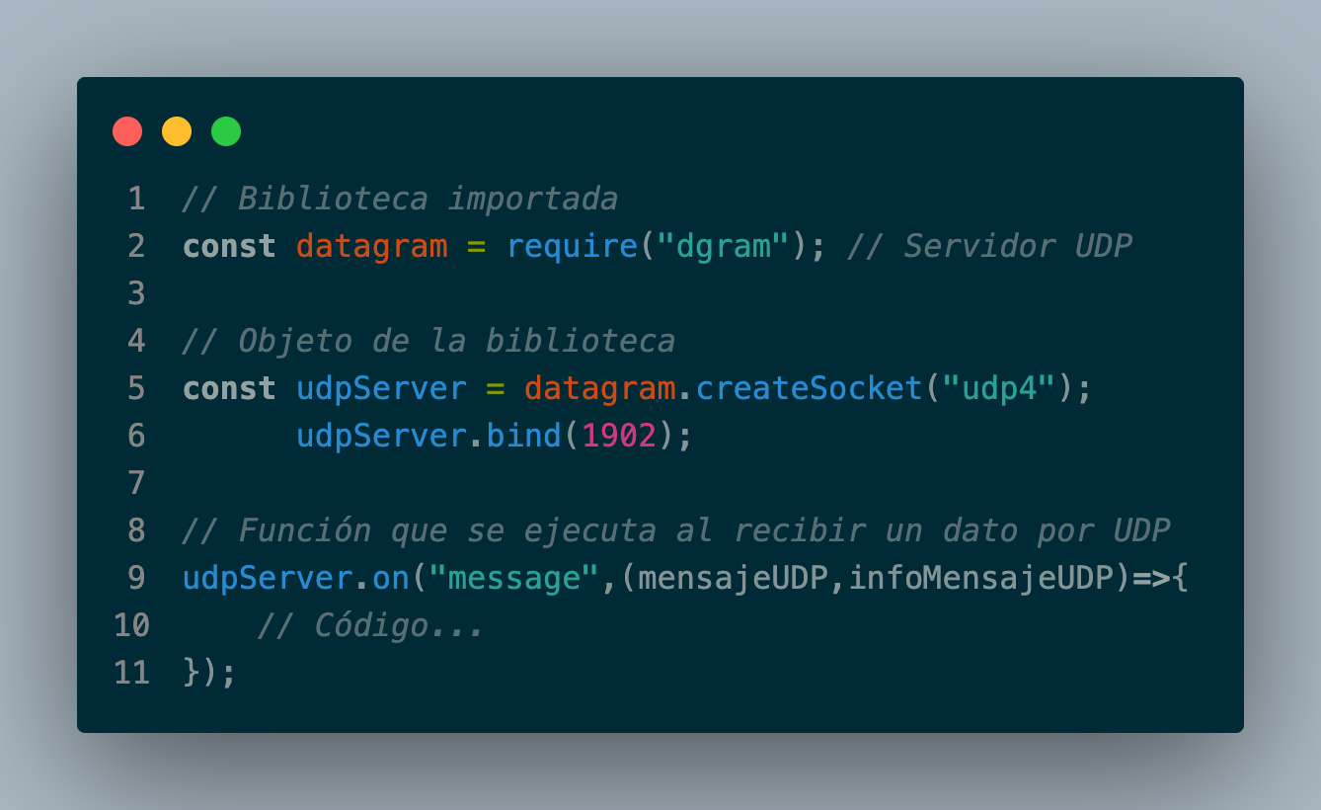
Función para recibir mensajes por UDP

Slide 6
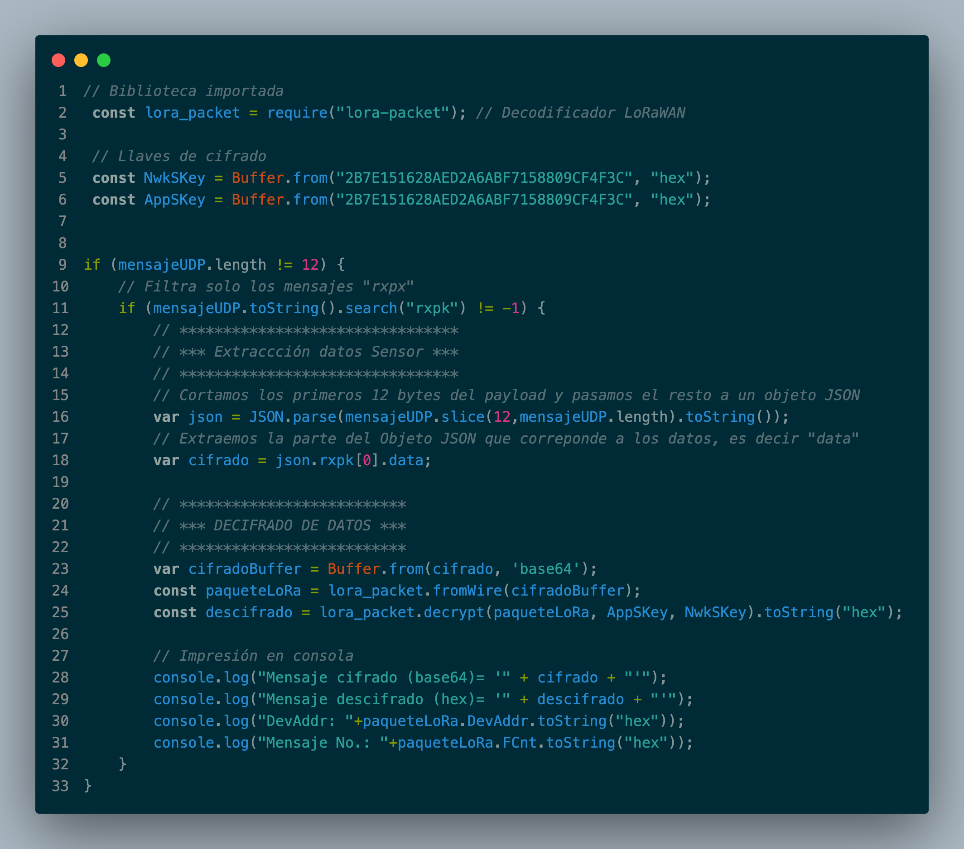
Descifrado de datos

Slide 7
Formato de los datos
Texto claro:
04 65 07 04 05 00 64 06 67 00 E6
Litros de agua consumida
1796
Porcentaje de batería
100
Temperatura
230/10 = 23
Extracción de datos de acuerdo al formato programado

